Slide 1

Chào mừng thầy cô và các con
đến với tiết học

Slide 2
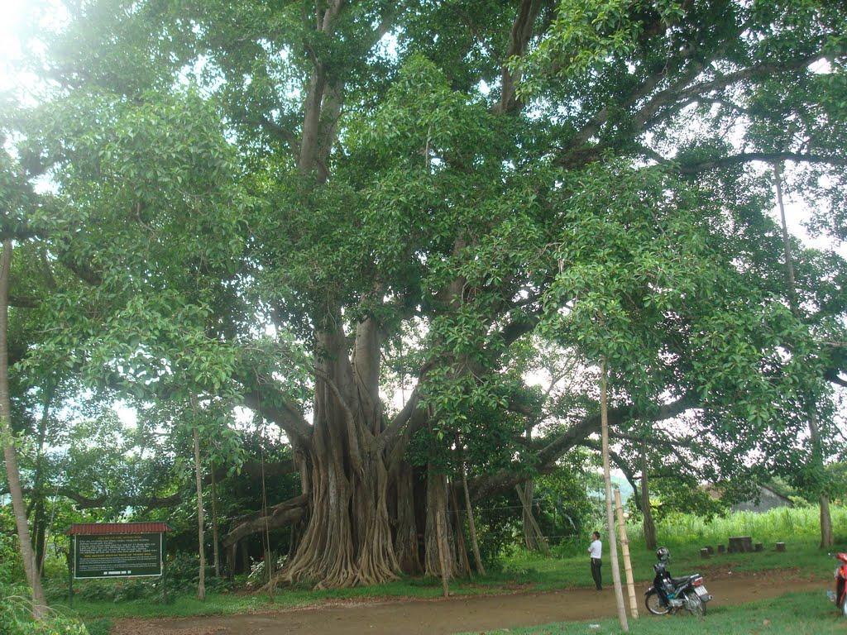

Slide 3

Thứ tư ngày 2 tháng 4 năm 2015
Tập đọc
Cây đa quê hương

Slide 4
Cây đa quê hương
1
Cây đa nghìn năm đã gắn liền với thời thơ ấu của chúng tôi. Đó là cả một tòa cổ kính hơn là một thân cây. Chín, mười đứa bé chúng tôi bắt tay nhau ôm không xuể. Cành cây lớn hơn cột đình. Ngọn chót vót giữa trời xanh. Rễ cây nổi lên mặt đất thành những hình thù quái lạ, như những con rắn hổ mang giận dữ. Trong vòm lá, gió chiều gẩy lên những điệu nhạc li kì, tưởng chừng như ai đang cười đang nói.
2
Chiều chiều chúng tôi ra ngồi gốc đa hóng mát. Lúa vàng gợn sóng. Xa xa, giữa cánh đồng, đàn trâu ra về, lững thững từng bước nặng nề. Bóng sừng trâu dưới ánh chiều kéo dài, lan giữa ruộng đồng yên lặng

Slide 5
Trong vòm lá, gió chiều gẩy lên những điệu nhạc li kì tưởng chừng như ai đang cười đang nói.
/
/
/

Slide 6

LUYỆN ĐỌC NHÓM ĐÔI

Slide 7





TÌM HIỂU BÀI

Slide 9
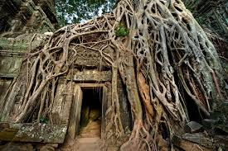

Slide 10
DẶN DÒ
Đọc lại bài “Cây đa quê hương”
Chuẩn bị bài “Ai ngoan sẽ được thưởng” (SGK – 100)

